Slide 1

自然语言理解与机器翻译
作业
刘均（liukeen@xjtu.edu.cn）
陕西省大数据知识工程重点实验室

Slide 2
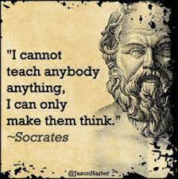
大工作：苏格拉底提问
源自古希腊哲学家苏格拉底，通过连续提问，引导对方深入思考问题，发现问题本质，而不是直接给出答案。
作业：选择一门专业课，构建一个提问器，能针对学生问题进行多轮的苏格拉底提问（建议使用开源的LLM）
1-3人，30%的总成绩；PPT+演示（演示时间：第八周）

Slide 3
课堂作业
作业1：结合例子讲解最大期望算法(Expectation Maximization Algorithm）与Jensen’s 不等式。
要求：10-15分钟，第三周的周五，10%的总成绩。
作业2：强化学习先驱Rich Sutton在他的著名文章《The Bitter Lesson(苦涩的教训)》中认为：AI研究人员将知识嵌入到智能体中，这在短期内有帮助，但从长远来看，会阻碍进一步的进展，应构建能捕获事物复杂性的元方法，这些方法能找出解决方案，不需要引入人类知识。
请阅读原文后，结合实例对这一观点进行分析与评论。要求：2名同学分别介绍，每人5-10分钟，最好有PPT ，第三周的周五，10%的总成绩。

Slide 4
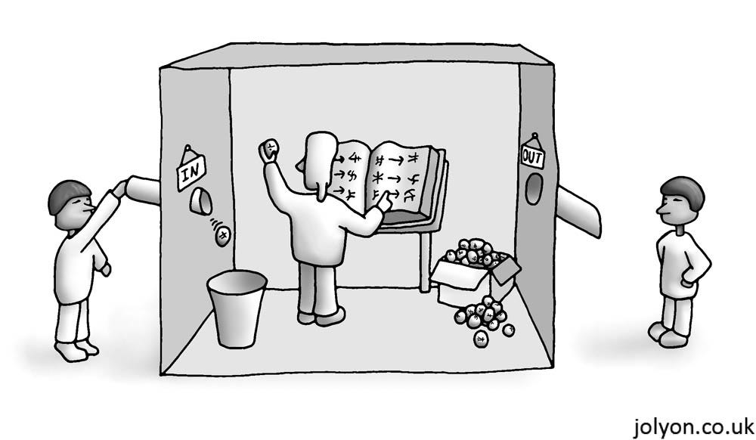
课堂作业
作业3：大语言模型（复杂的神经网络）能够将“任意一个有穷的实数集，都存在一个最大值”转化为二阶逻辑公式。
如何判断这个结果源于神经网络的归纳能力还是按模式的机械转换（“中文房间”现象）？
要求：2名同学分别介绍，每人5-10分钟，最好有PPT ，国庆节后的第一个周三 ，10%的总成绩

Slide 5
课堂作业
作业4：讲解非transformer架构，Mamba、RWKV、KAN、XLSTM等。
要求：4名同学分别介绍，每人10分钟，10%总成绩，10月16日~ 10月18日

Slide 6
课堂作业
作业5：解释传统RNN的反向传播中为什么会产生梯度消失或爆炸问题。
作业6：结合归一化概率分布的计算，讲解什么是负采样，基本原理是什么。
作业7：解释RLHF的基本原理，解释其中PPO的工作机制，总结RLHF 的优缺点。
作业8：对模型压缩 (剪枝、量化、知识蒸馏、结构优化等)进行简单综述。

Slide 7
课堂作业
作业9：对参数高效微调(PEFT) (加性、选择性、重参数化等)进行简单综述。
作业10：讲解什么是Self-Play，说明LLM训练中的应用。
作业11：讲解什么是Credit Assignment与Temporal Credit Assignment，为什么比较难，简单综述Temporal Credit Assignment的现有工作。
作业12：阅读并讲解论文：A Tutorial on LLM Reasoning: Relevant methods behind ChatGPT o1
要求：作业5-12，每人10分钟，10%总成绩，10月23日~11月5日

Slide 8
课堂作业
作业13-18：6位同学每人深入阅读1篇，并进行讲解。
De Santis E, Martino A, Rizzi A. Human versus Machine Intelligence: Assessing Natural Language Generation Models through Complex Systems Theory. IEEE TPAMI, 2024.
Gutiérrez B J, Shu Y, Gu Y, et al. HippoRAG: Neurobiologically Inspired Long-Term Memory for Large Language Models. arXiv preprint arXiv:2405.14831, 2024.
Mirzadeh I, Alizadeh K, Shahrokhi H, et al. Gsm-symbolic: Understanding the limitations of mathematical reasoning in large language models. arXiv preprint arXiv:2410.05229, 2024.
Silver D, Hubert T, Schrittwieser J, et al. A general reinforcement learning algorithm that masters chess, shogi, and Go through self-play. Science, 2018, 362(6419): 1140-1144.
Huh M, Cheung B, Wang T, et al. The platonic representation hypothesis. arXiv preprint arXiv:2405.07987, 2024.
Fedorenko E, Piantadosi S T, Gibson E A F. Language is primarily a tool for communication rather than thought[J]. Nature, 2024, 630(8017): 575-586.
要求：每人10分钟，10%总成绩

